Slide 1
Дәріс №3
Жаһандық, аймақтық және ұлттық деңгейдегі климаттық жүйенің жағдайы мен динамикасы
Шакирова Нуржанат Дәлелқызы
PhD, аға оқытушы

Slide 2
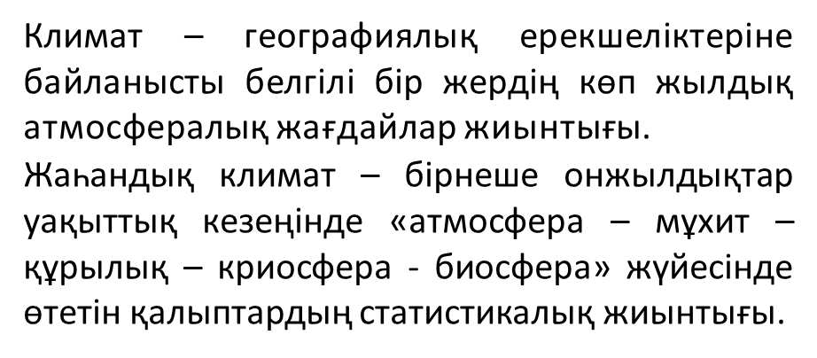
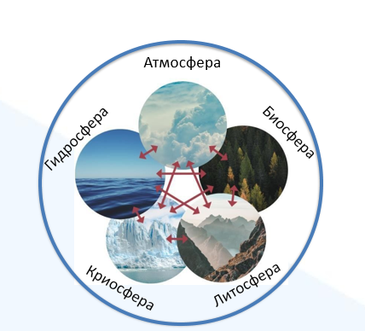
Климаттық жүйе

Slide 3
Тар мағынасында климат немесе жергілікті климат - географиялық ерекшеліктеріне байланысты белгілі бір жердің көп жылдық атмосфералық жағдайлар жиынтығы. бұл мағынада климат - жергілікті жердің физикалық географиялық сипатының бірі. кең мағынадағы климат - бірнеше онжылдықтар уақыттық кезеңінде “атмосфера - мұхит - құрылық-криосфера-биосфера” жүйесінде өтетін қалыптардың статистикалық жиынтығы. бұл мағынадағы климат ұғымы - жаһандық.

Slide 4
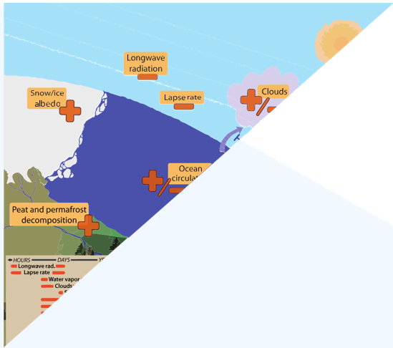
Климат жүйесіндегі кері байланыстар
Кері байланыс - жүйенің қандай да бір сыртқы әсерге реакциясы.
Климат жүйесіндегі байланыстар:
оң - ықпалды күшейтетін реакция
теріс - ықпалды азайтатын реакция
бейтарап

Slide 5
Жаһандық деңгейде
Климаттың жылынуы байқалуда: 2019ж 30 елде температура рекордтық деңгейге жеткен
Климаттық экстремумдар: 2020 ж тамызда Калифорнияда орман өрттері 1,5млн акр жерді жалынға ораған
Мұхиттар мен атмосферадағы көмірқышқыл газының концентрациясының артуы: 2021ж СО2 деңгейі 410 ppm-ге жетті
1890 жылдан атмосферадағы көмірқышқыл газы концентрациясының өсуі мұхит қышқылдылығын 30%-ға өсірді

Slide 6
Аймақтық деңгейде
992 Соломон аралдарының 5-еуі жоғалып кетті
2016ж Қытайдағы, Солт.Луизианадағы (24сағ 30 см) катастрофалық су басу
Үлкен Тосқауыл Рифіндегі 93%-маржандар түссізденді
2016ж Арктикадағы темп орт температуралардан 5С-қа артты
Тынық мұхитының кей бөліктері 2Сқа көтеріліп, “Уинстон”, Непартак, Меранти тайфундарының қалыптасуына алып келді. Жел жылдамдығы 315 км-сағ

Slide 7
Ұлттық деңгейде
Қазақстанда орт температура жоғарылап, құрғақшылық пен су ресурстарының тапшылығы байқалуда
Экологиялық саясатты жүзеге асыру, жаңартылған энергия көздеріне ауысу стратегиялары әзірленуде
Жаһандық жылынуға қарсы күрес мақсатында климаттық өзгерістердің салдарын азайтуға бағытталған бағдарламалар іске асырылуда
Жаңартылған энергия көздерінің үлесі 10%-ға жетті

Slide 8
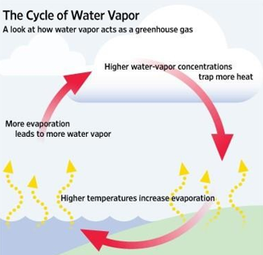
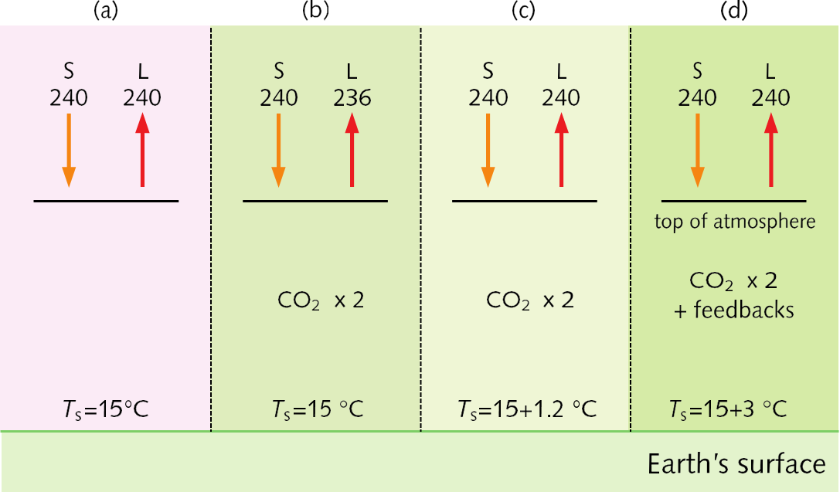
Ауа жылы болған сайын, су буын көбірек сыйдыра алады.
Су буы көбірек болған сайын парник эффектісі жоғарылайды

Slide 9
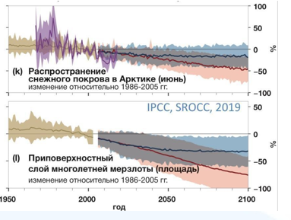
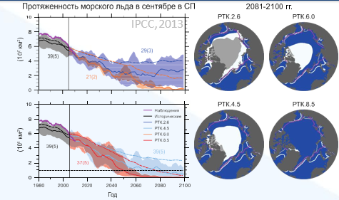
Арктика климатының өзгеруі
Мұз және қар жамылғысы аудандарындағы өзгерістер

Slide 10
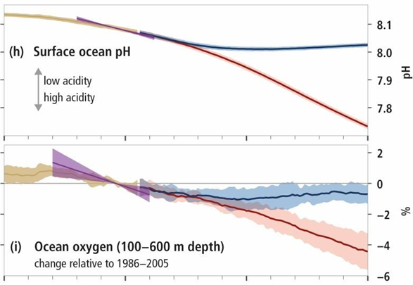
Мұхиттағы өзгеріс
Мұхиттағы қышқылдықтың өзгеруі
Мұхиттағы оттегінің өзгеруі

Slide 11
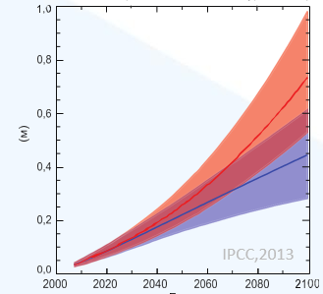
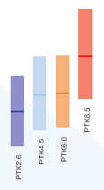
Мұхит деңгейінің көтерілуі

Slide 12
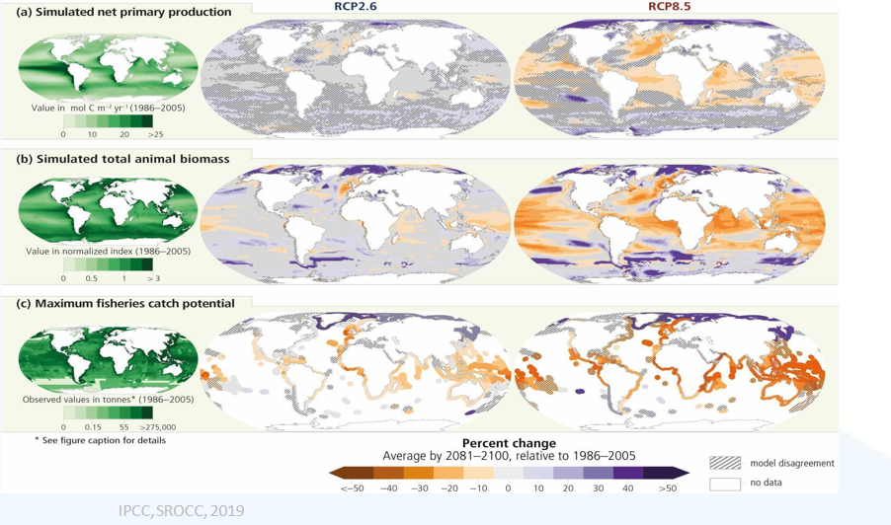
Мұхит экожүйелеріндегі өзгеріс

Slide 13
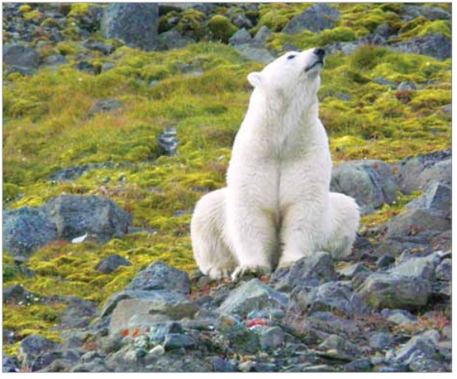
Жаһандық тұрғыда ойланып, жергілікті деңгейде әрекет ет!

